Slide 1
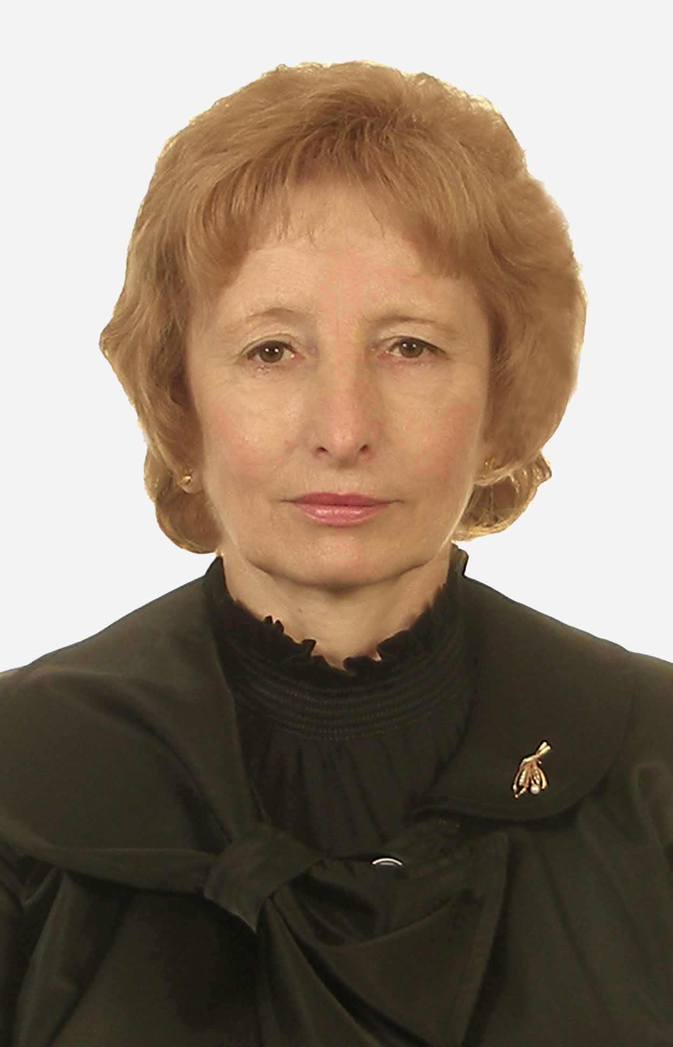

Презентація досвіду роботи
вчителя образотворчого мистецтва ЗОШ I-III ст. №2 м. Борщева
Ольги Миколаївни Саламахи

Slide 2
Проблема над якою працюю:
«Формування внутрішньої мотивації учнів з допомогою інтерактивних технологій навчання в контексті методу проектів»,
Так як восьмий рік поспіль, займаюсь впровадженням проектних технологій в навчально-виховний процес

Slide 3
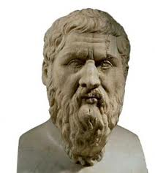
Життя диктує умови для виникнення новаторства
“Від красивих образів ми прийдемо до красивих думок, завдяки красивим думкам ми чинитимемо добрі вчинки, а вже добрі вчинки зроблять наше життя красивим»
Платон, древнєгрецький вчений
Ця теза стала філософією мого життя, моєю освітньою концепцією
Адже в ній закладено алгоритм, яким чином можна врятувати наш жорстокий світ
Отож, я вирішила оточити учня красою…

Slide 4
Мій квест квест-похід за щастям з моїми вихованцями
Мережева спільнота “Освітня хвиля”
Електронний посібник
“Образотворче мистецтво” (6 кл.)
Електронний посібник
“Художня культура” (9 кл. I сем.)
Я-вчитель
Інтерактивні тести створені в програмі Microsoft Mouse Mischief
(5 кл.)
Інтерактивні тести створені в програмі Microsoft Mouse Mischief
(5 кл.)
Оціночні тести
Ці напрацювання допомагають
наблизити дитину до КРАСИ

Slide 5
Моя участь в проектах
Я з своїми вихованцями
в проектах
Благодійні проекти
“Добро починається з тебе”
(Всеукраїнський)
“Допоможи собі та Україні
Навчальні проекти
Запалюємо зірки Борщівського краю
Телекомунікаційні iEARN –проекти (категорія-національні)
Прийми промінчик мого серця
Український фен-шуй
Моє місто
«Школа майбутнього»

Slide 6
Мої дослідження
Результати анкетування учнів 9-х класів на предмет з’ясування їх культурного росту завдяки урокам образотворчого мистецтва

Slide 7
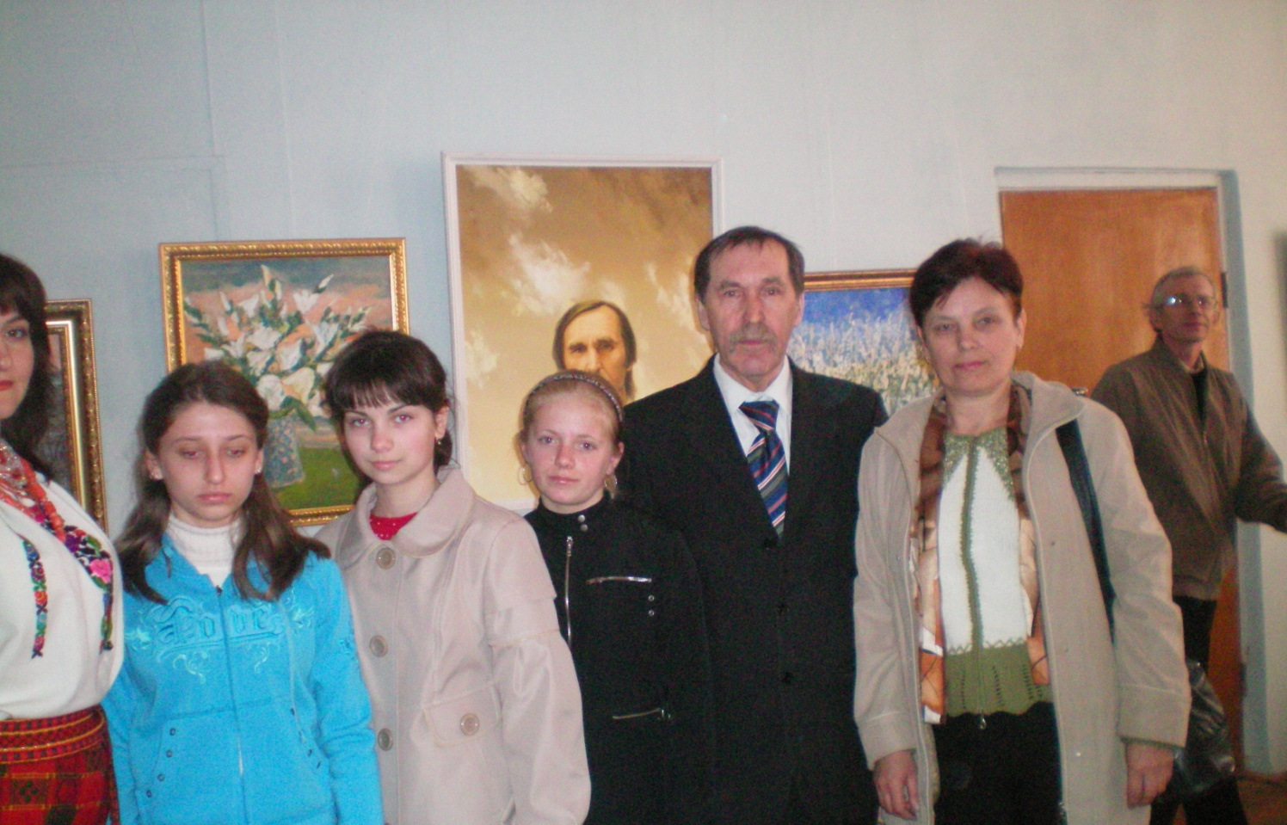
Участь в довготривалому проекті “Запалюємо зірки Борщівського краю”.
Зустріч із художникои –земляком із Києва Михайлом Волошиним

Slide 8
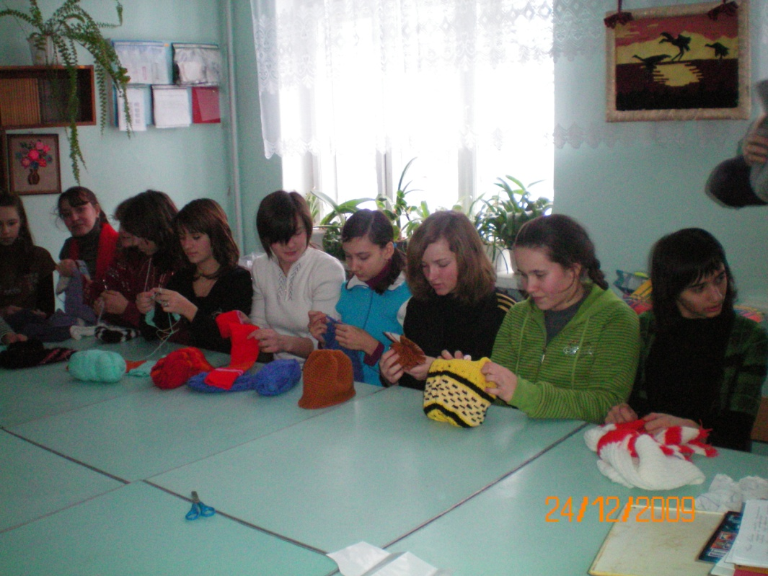
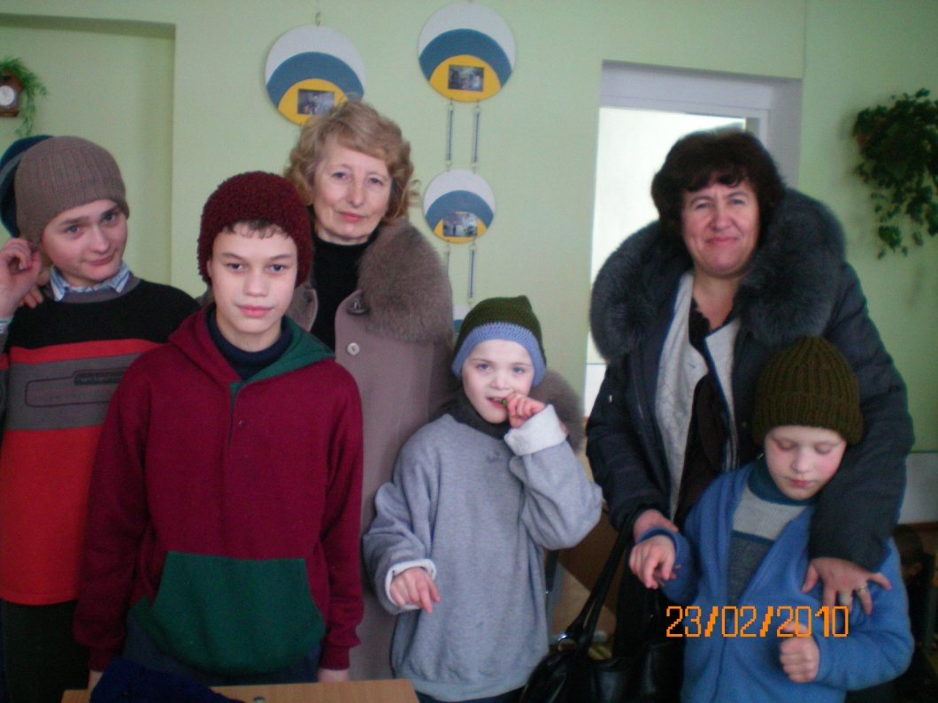
Моя участь Всеукраїнському благодійному проекті “Добро починається з тебе”
Працюючи в рамках проекту
“Прийми промінчик мого серця”
Учні в’яжуть шапки та шарфи
для 99-и дітей Мельнице- Подільського комунального інтернату
Разом із директором нашої школи О.П.Жолобанюк
вручаємо подарунки хворим діткам

Slide 9
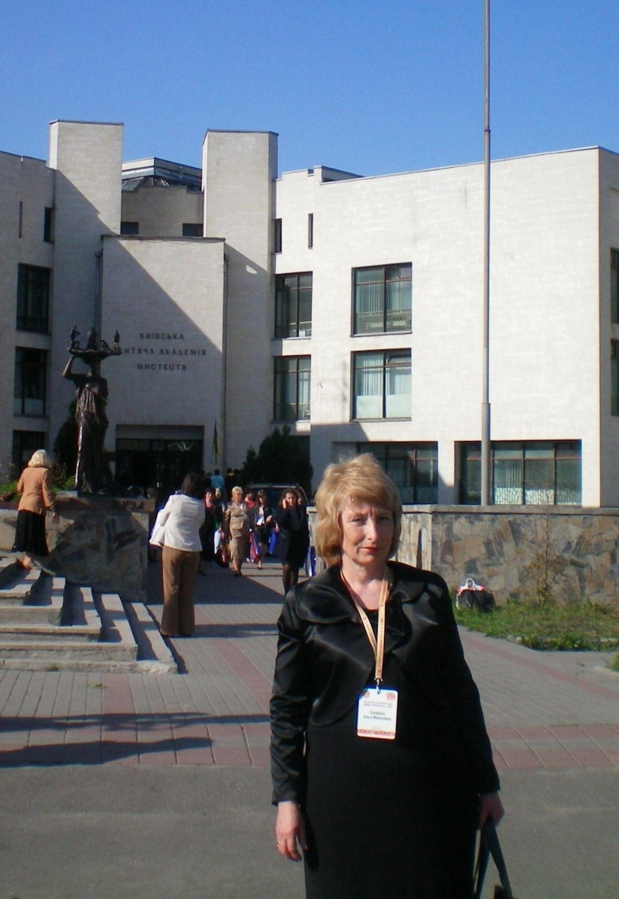
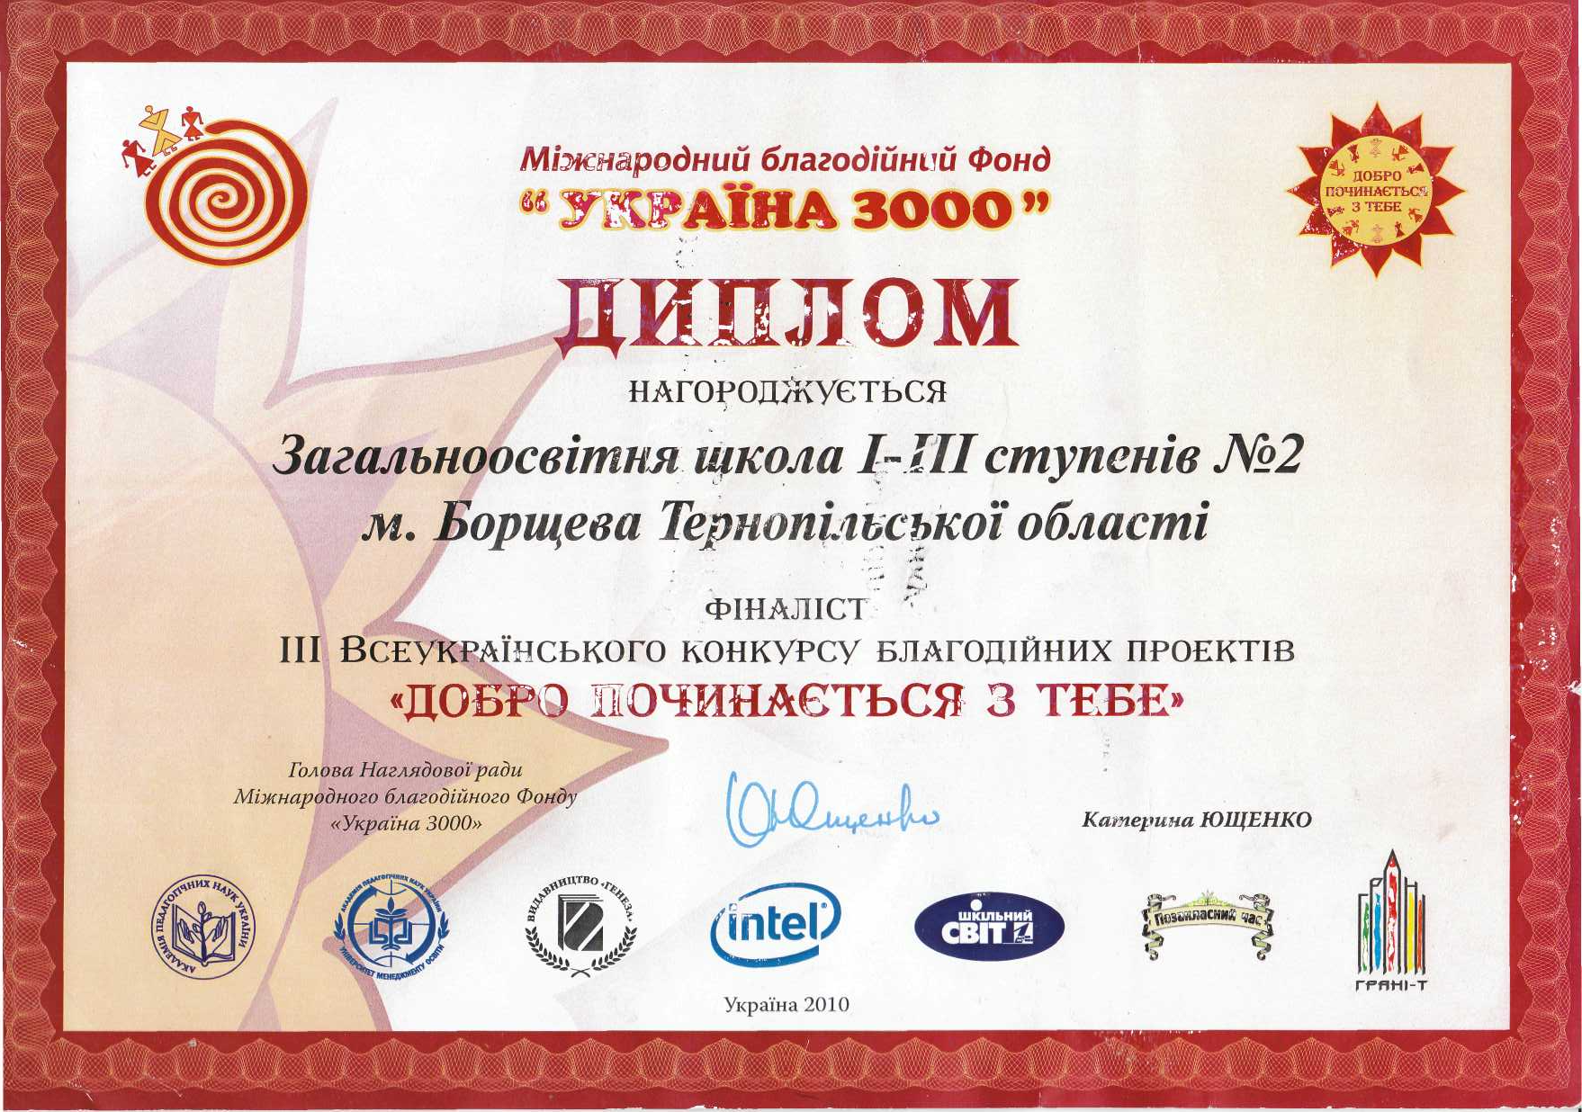
Київ. Форум “Добро починається з тебе”

Slide 10
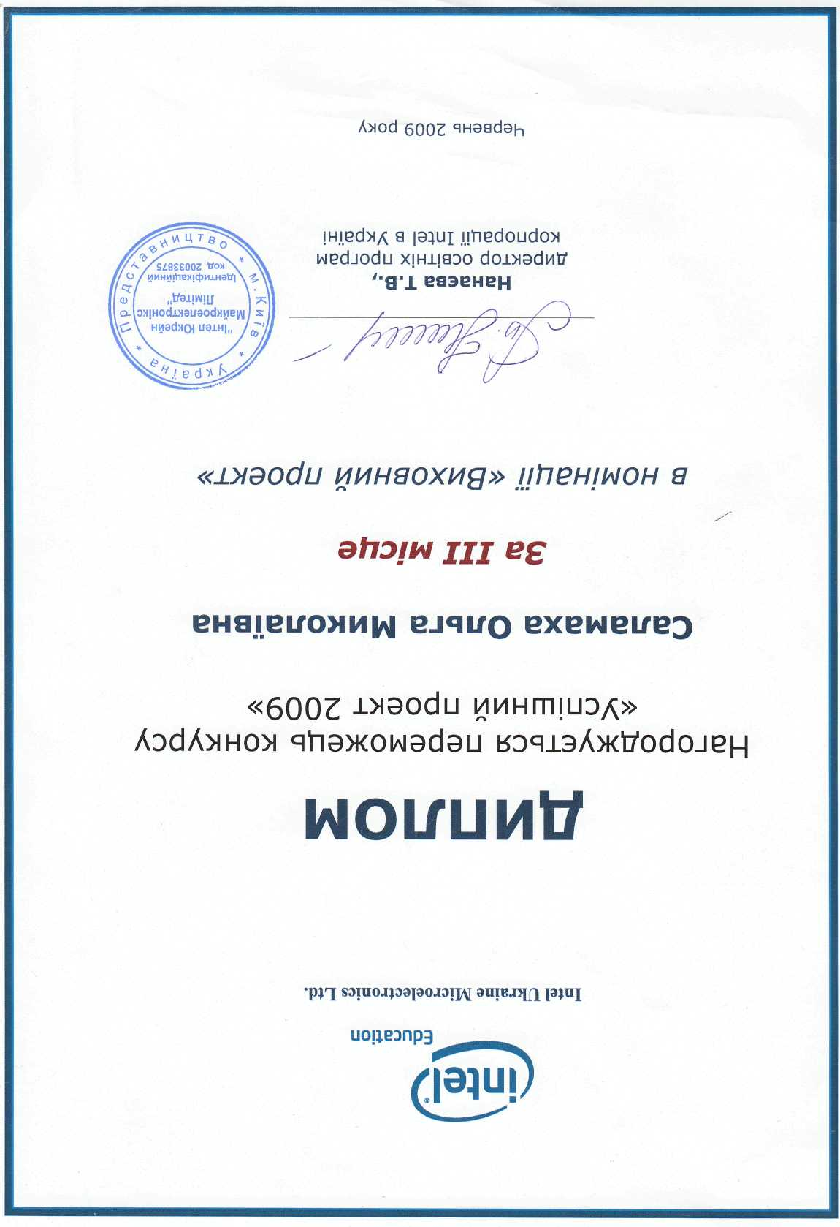
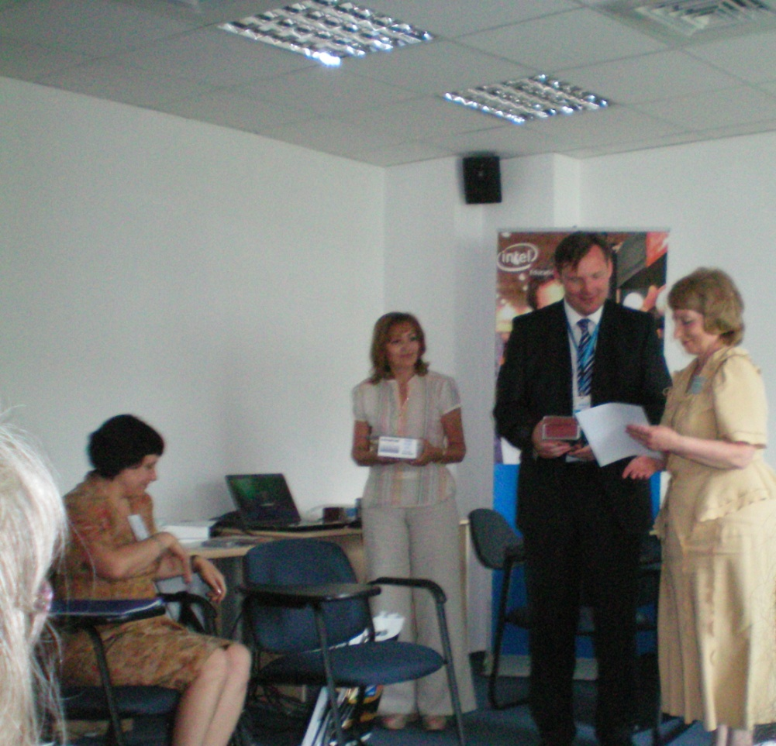
Мої досягнення
Київ офіс корпорації “Інте

Slide 11

Чого не вистачає сучасному вчителю?
Зовнішньої мотивації
Відсутність віри в те, що він може змінити світ
Відсутність вибору
Неготовність працювати з сучасним учнем
Комунікації з колегами в Україні
(пошуки точок дотику”
Відсутність відчуття щастя
Лише щасливий вчитель виховає щасливого учня

Slide 12

Що заважає сучасному учню?
Відсутність внутрішньої мотивації
Розуміння , що окремі знання одержані
ніколи не згодяться
К
Неврахування потенціалу “слабкого” учня
Гіперактивність
та слабке здоров’я
Відсутність вибору
Відсутність відчуття
успіху
Комунікативних здібностей

Slide 13

“Хиткий” трикутник
Учень
Школа
Батьки
Новий учень,
що “живе” в соціальних
мережах
Вихованці радянської школи,
часто використовують авторитарні
методи виховання
Більшість вчителів навчались
в радянських вузах і важко
переорієнтовуються
на національну доктрину навчання та
виховання учня
Я бачу поєднання пазлів завданням школи та ЗМІ

Slide 14
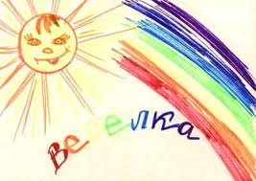

Я переконана, що поставити дитину в те місце, звідкіля
буде видно веселку під силу лише ВЧИТЕЛЮ

